Slide 1
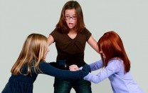
Межличностные конфликты младших и старших подростков в школьной среде.
Презентацию составили: ученицы 8«В» класса
Полякова Света,
Ельчева Аня,
Глазкова Арина.

Slide 2
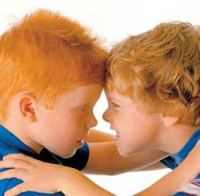
Актуальность
Конфликты играют важнейшую роль в жизни человека, развитии личности, семьи,
жизнедеятельности, школы, и любой другой организации, государства, общества и человечества в целом.

Slide 3
Цель
Исследование особенностей межличностных конфликтов младших и старших подростков.

Slide 4
Задачи:
Анализ и обобщение литературы по проблеме исследования;
Определить психологические особенности младших и старших подростков;
Рассмотреть особенности межличностных конфликтов подростков в школьной среде;
Выявить особенности протекания межличностных конфликтов среди младших и старших подростков.

Slide 5
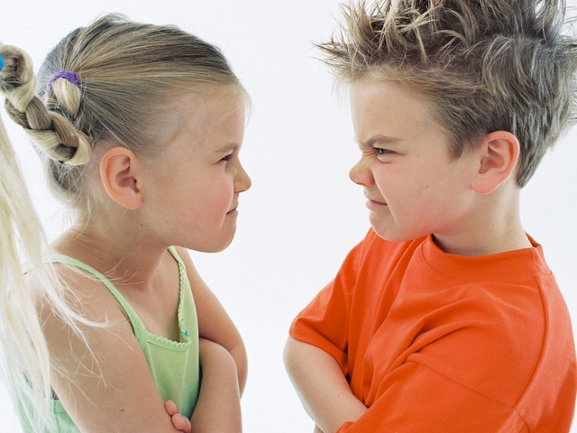
Гипотеза
Протекание межличностных конфликтов младших подростков отличается от того, как это происходит у подростков старшего возраста

Slide 6
Конфликт
- способ разрешения коренных противоречий, неразрешимых другим (логическим) путем.

Slide 7
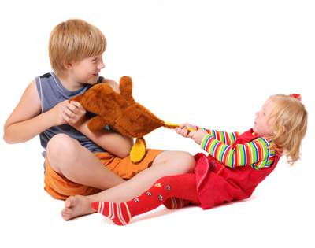
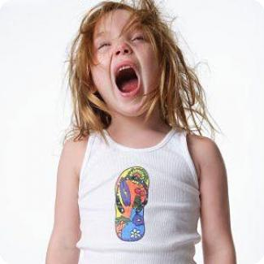
Типы конфликтов
Внутриличностный конфликт
Межличностный конфликт
это состояние, в котором у человека есть противоречивые и взаимоисключающие мотивы, ценности и цели, с которыми он в данный момент не может справиться, не может выработать приоритеты поведения.
трудноразрешимое противоречие, возникающее между людьми и вызванное несовместимостью их взглядов, интересов, целей,
потребностей.

Slide 8
Подростковый возраст
Самый долгий переходный период, который характеризуется рядом физических изменений. В это время происходит интенсивное развитие личности, ее второе рождение. Вот его проявления:
Чувствительность к оценке посторонних своей внешности
Крайняя самонадеянность и безаппеляционные суждения в отношении окружающих
Внимательность порой уживается с поразительной черствостью,
болезненная застенчивость с развязностью,
желание быть признанным и оцененным другими - с показной независимостью,
борьба с авторитетами, общепринятыми правилами и распространенными идеалами - с обожествлением случайных кумиров.

Slide 9
Подростковый возраст
Младший подросток
(учащихся 5-7-х классов)
склонны к спорам и возражениям, слепое следование авторитету взрослого сводится зачастую к нулю, родители недоумевают и считают, что их ребенок подвергается чужому влиянию и в семьях
появляется свое мнение, которое он демонстрирует как можно чаще, заявляя о себе.
Старший подросток
(учащихся 8-9-х классов)
потребность в самопознании,
в самооценке,
в самоопределении,
в самовоспитании,
в психологической и эмоциональной независимости,
в достижении определенного социального статуса и др.

Slide 10
Исследования конфликтов в школьной среде у подростков 5, 6 и 8 классов
Для проведения исследования использовалась Анкета для подростков «Конфликты в школе»
В исследовании приняли участие:
Учащиеся 5«В» класса - 23 человека;
Учащиеся 6«А» класса - 14 человек;
Учащиеся 8«В» класса - 19 человек;
Всего: 56 человек.

Slide 11
Часто ли у тебя возникают конфликты в школе?

Slide 12
С кем ты чаще всего ссоришься в школе?

Slide 13
Кто является инициатором данных конфликтов?

Slide 14
Что является причиной данных конфликтов?

Slide 15
Долго ли длятся твои школьные конфликты?

Slide 16
Кто чаще идёт на примирение в конфликтах?

Slide 17
Каково твоё поведение в конфликте?

Slide 18
Как ты решаешь свои конфликты?

Slide 19
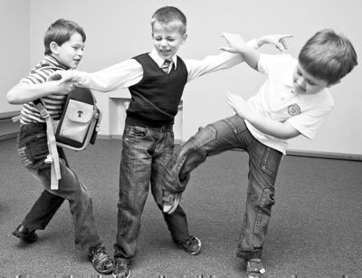
Выводы
Исследование показало – более конфликтные учащиеся 5-го класса.
Это связано с тем, что эти учащиеся являются младшими подростками, у которых более эмоционально протекают конфликты. Также они находятся в периоде адаптации к среднему звену.

Slide 20
Менее конфликтными оказались учащиеся 8-го класса.
Эти дети находятся в старшем подростковом возрасте, характерные черты которого узнавание себя, борьба мотивов, становления Я-концепции.
Внутриличностные конфликты преобладают над межличностными.

Slide 21
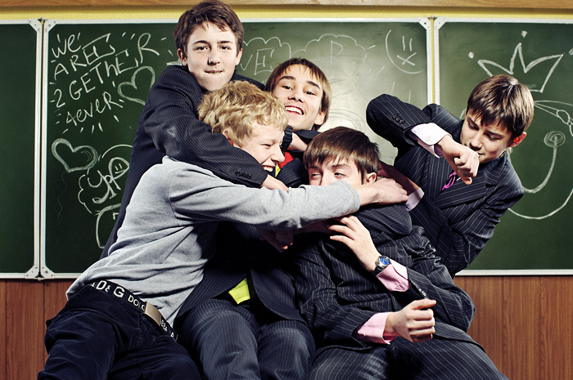
6 класс по протеканию конфликтов больше похожи на 5, но в некоторых случаях 8 класс к ним ближе.
Это связано с переходом их из младшего подросткового периода в старший, отсутствие стрессовых ситуаций, связанных с адаптацией

Slide 22
Заключение
подростковый возраст является наиболее напряженным с точки зрения возникновения межличностных конфликтов. Повышенная конфликтность подростков во многом определяется особенностями и значением подросткового возраста в развитии личности.

Slide 23
В связи с этим и учитывая, что в подростковом возрасте многие временные состояния закрепляются и становятся устойчивыми свойствами личности, педагогам, родителям, психологам при организации и осуществлении воспитательного процесса важно не подавлять конфликты между подростками, а развивать у них коммуникативные качества, объективную самооценку и здоровую критичность к окружающим, формировать навыки конструктивного взаимодействия. Все это поможет преодолеть высокую конфликтность, свойственную подросткам, сделать отношения в подростковых группах более гармоничными, а их воспитательный и развивающий потенциал более высоким.

Slide 24
Таким образом, считаем, что гипотеза данной проектной работы подтверждена, задачи выполнены, цель достигнута.
Результаты исследования могут представлять интерес для специалистов, работающих в МОУ Глебовская СОШ

Slide 25
Список литература
Анцупов А.Я., Шипилов А.И. Конфликтология. – СПб .: Питер, 2008. – 490 с.
Байярд Р.Т. Ваш беспокойный подросток/ Пер. с англ. А.Б.Орлова. - М. : Академический проект, 2008.-207с.
Бородин И.И. К вопросу о типологии (классификации) социальных конфликтов // Социальный конфликт. - 2000. - N 3(27). - С.38-41
Гришина Н.В. Психология межличностного конфликта: Дис. д-ра психол. наук. – СПб, 1995. – 361 с.
Мухина, В.С. Возрастная психология. – М. : Изд-кий центр Академия, 2003. – 456 с.
Ярцев Д.В. Особенности социализации современного подростка // Вопросы психологии - 1999.- № 6. - С. 54-58.
http://www.it-n.ru/communities.aspx?cat_no=1941&lib_no=103534&tmpl=lib

